Slide 1


PHÒNG GIÁO DỤC VÀ ĐÀO TẠO THỊ XÃ ĐÔNG TRIỀU
TRƯỜNG MẦM NON BÌNH DƯƠNG A
CHỦ ĐỀ : NGHÀNH NGHỀ
LĨNH VỰC: PHÁT TRIỂN NGÔN NGỮ
Thơ: Cái bát xinh xinh
Đối tượng: 5-6 tuổi
Giáo viên: Nguyễn Thị Bưởi

Slide 2

1. Mục đích yêu cầu:
Trẻ thuộc và hiểu nội dung bài thơ “ cái bát xinh xinh”, nhớ tên tác giả “ Thanh Hòa”
Trẻ thể hiện tình cảm ngữ điệu khi đọc thơ. Rèn kỹ năng đọc diễn cảm theo nội dung của bài thơ
Phát triển ngôn ngữ
- Giáo dục trẻ biết yêu quý kính trọng các cô chú công nhân đã làm ra sản phẩm, khi sử dụng phải biết giữ gìn nâng niu.
2. Chuẩn bị:
- Màn hình trình chiếu nội dung bài thơ.
- Cái bát,đĩa, tô bằng vật thật.
- Tranh cái bát, màu tô.
3. Cách tiến hành.

Slide 3


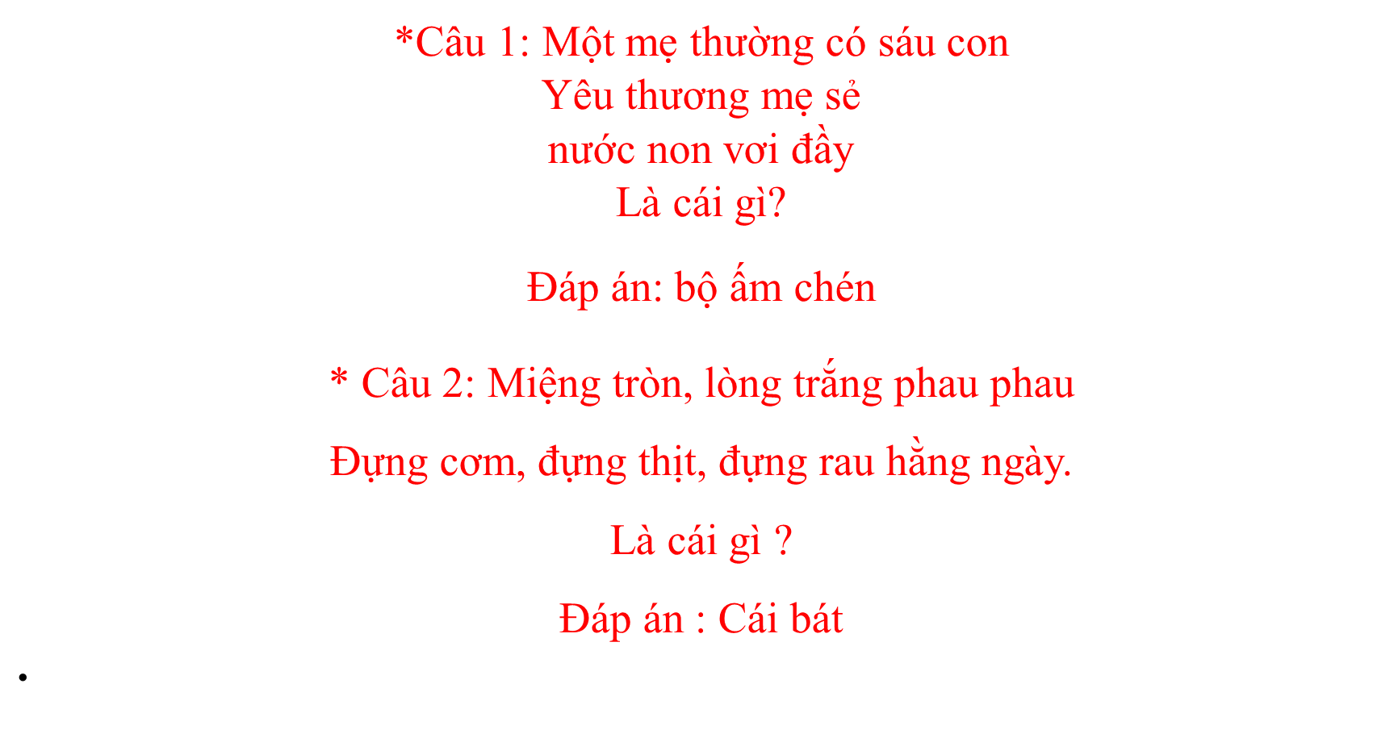

Slide 4

Hoạt động phát triển ngôn ngữ

Slide 5
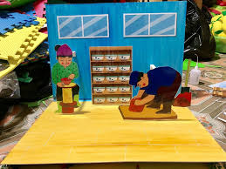
Mẹ cha công tác
Nhà máy Bát Tràng

Slide 6
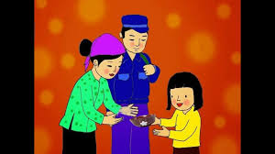
Mang về cho bé
Cái bát xinh xinh

Slide 7

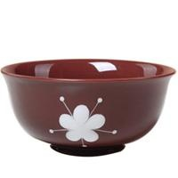



Có cành hoa cúc
Nở xòe rung rinh

Slide 8
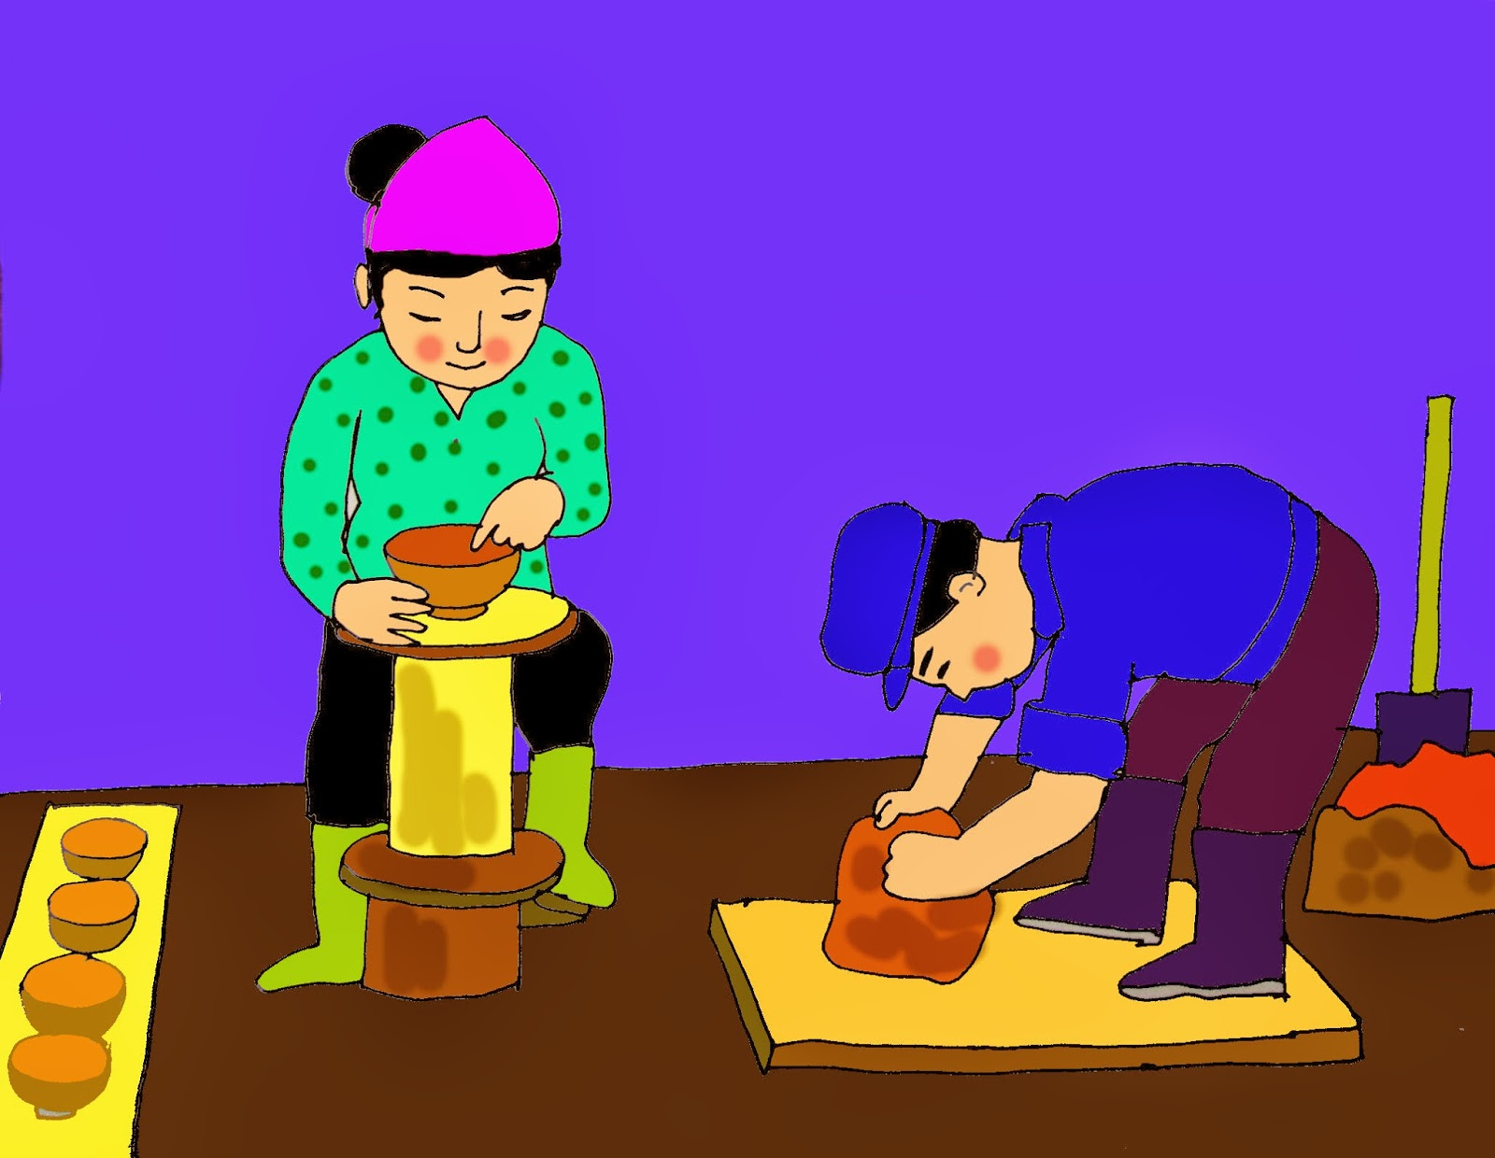
Từ hòn đất sét
Qua bàn tay cha
Qua bàn tay mẹ
Thành cái bát hoa

Slide 9



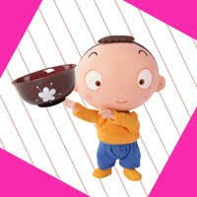


Nâng nui bé giữ
Mỗi bữa hàng ngày
Công cha công mẹ
Bé cầm trên tay

Slide 10


Slide 11





Bài thơ tên là gì?
Bài thơ: Cái bát xinh xinh
Bài thơ do ai sáng tác?
Do tác giả: Thanh hòa

Slide 12
Cha mẹ bạn nhỏ làm việc ở đâu?
Mẹ cha công tác
nhà máy Bát Tràng

Slide 13
Mẹ đã mang gì về cho bé?
Mang về cho bé
cái bát xinh xinh

Slide 14



Có cành hoa cúc
Nở xòe rung rinh

Slide 15
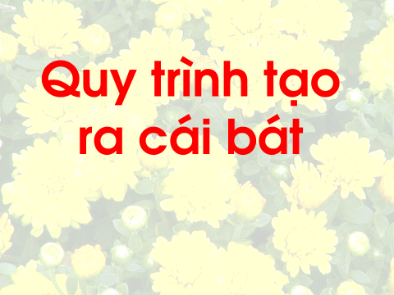

Slide 16
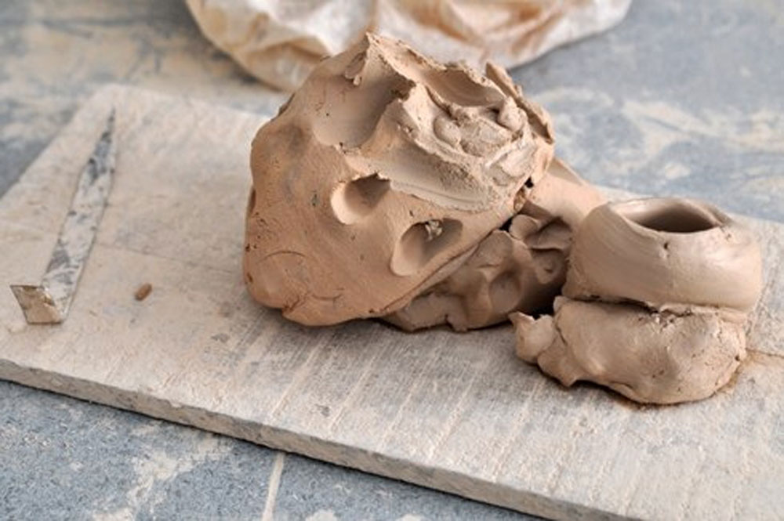
Đất sét

Slide 17
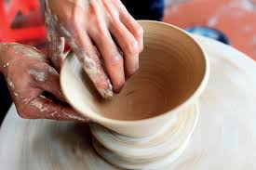
Qua bàn tay cha mẹ để tạo hình

Slide 18
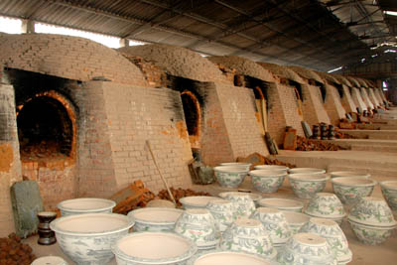
Cho vào lò nung ở nhiệt độ cao

Slide 19
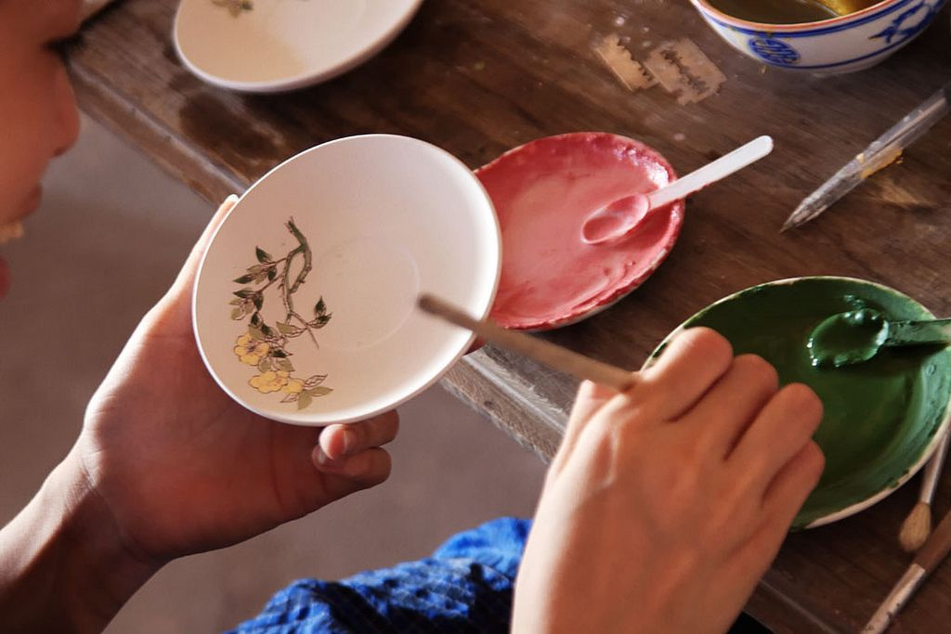
Vẽ hoa văn trang trí lên sản phẩm

Slide 20


Cái bát xinh xinh
Mẹ cha công tác
Nhà máy Bát Tràng
Mang về cho bé
Cái bát xinh xinh
Có cành hoa cúc
Nở xòe rung rinh
Từ hòn đất sét
Qua bàn tay cha
Qua bàn tay mẹ
Thành cái bát hoa
Nâng niu bé giữ
Mỗi bữa hàng ngày
Công cha công mẹ
Bé cầm trên tay

Slide 21

Tô màu tranh cái bát
Cho trẻ tô màu tranh những cái bát

Slide 22


